Slide 1
초기 설정 및 라이브러리 불러오기
필요한 라이브러리 불러오기
.env 파일에서 OpenAP API키와 모델 불러오기
2. 데이터 로드 및 전처리
Few-shot 예시로 쓸 ‘페르소나 가중치 변환.jsonl’ 파일에서 페르소나 데이터를 불러와 리스트 형태로 저장
‘product_info.json’ 파일에서 제품 정보를 불러와 딕셔너리로 저장
제품 특성과 페르소나 정보를 결합하여 모델 입력에 맞게 데이터 정리
3. 함수 정의
클러스터 카탈로그를 를 정의하고, 클러스터 메타데이터를 강제 설정하는 enforce_cluster_meta 함수를 정의
Few-shot 학습 예시를 다양하게 샘플링하는 sample_diverse_examples 함수와 이를 블록 형태로 만드는 build_fewshot_block 함수를 정의
제품과 페르소나 정보를 결합하여 LLM에 보낼 최종 프롬프트를 만드는 build_conditioned_prompt 함수를 정의
4. Few-shot 예시 확인
sample_diverse_examples 함수를 호출하여 10개의 예시 페르소나를 무작위로 선택하고 출력
5. AI 모델 예측 및 데이터 처리
결과 파일을 저장할 디렉터리를 생성
build_fewshot_block 함수를 호출하여 few-shot 프롬프트 블록 생성
5명씩의 페르소나 배치를 생성하기 위해 100회 반복하는 루프를 실행
client.chat.completions.create를 호출하여 LLM에 최종 프롬프트 전달
각 제품별 페르소나를 JSON 부분을 추출하고 json.loads로 파싱
enforce_cluster_meta 함수를 호출하여 정보를 보정
처리된 페르소나를 JSONL 형식으로 저장

Slide 2
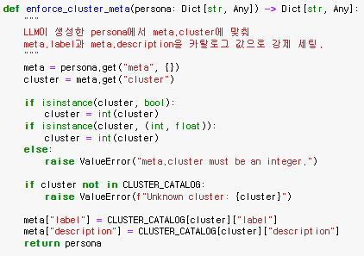
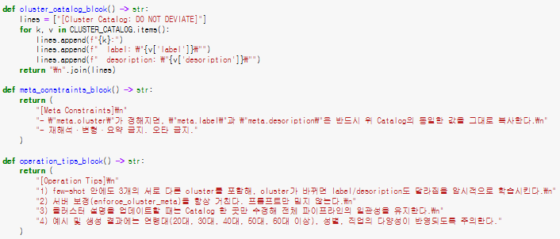
enforce_cluster_meta(persona: Dict[str, Any]) -> Dict[str, Any]) 생성된 페르소나의 meta.cluster값을 기준으로 meta.label과 meta.description을 자동으로 채워주는 역할 LLM이 생성한 페르소나 결과에서 클러스터 ID가 존재할 경우, 이를 사전에 정의된 클러스터 카탈로그에서 찾아서 레이블과 설명을 추가
cluster_catalog_block() -> str
클러스터 ID → 라벨/설명 매핑표를 텍스트 블록 형식으로 출력하는 역할
프롬프트에 포함시켜 LLM이 클러스터 레이블 의미를 이해하도록 도와줌
meta_constraints_block() -> str 페르소나 생성 시 meta 정보에 대한 제약 조건 설명을 출력
operation_tips_block() -> str LLM에 줄 추가적인 생성 지침 또는 유의사항을 설명

Slide 3
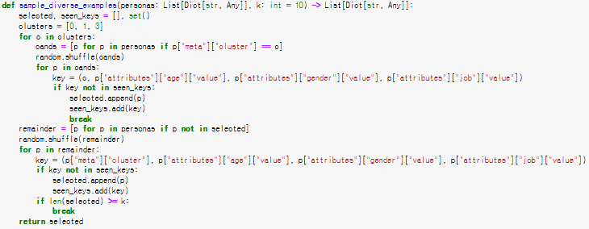
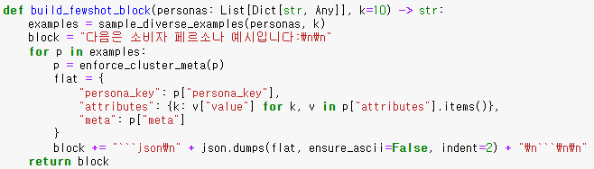
sample_diverse_examples(personas: List[Dict[str, Any]], k=10)-> List[Dict[str, Any]]
LLM에게 줄 다양한 페르소나 중에서
cluster, age, gender를 기준으로 중복되지 않도록
서로 다른 특징을 가진 예시 k개를 샘플링하는 함수
sbuild_fewshot_block(personas: List[Dict[str, Any]], k=10) -> str
sample_diverse_examples 함수를 호출해서 다양성을 보장한 k개의 페르소나를 골라 각 페르소나에 대해 enforce_cluster_meta 함수를 적용
persona_key, attributes, meta항목만 추려서 dict 구성하고 json.dumps로 포맷하여 전체 block에 Markdown 코드블럭(```json)형태로 추가

Slide 4
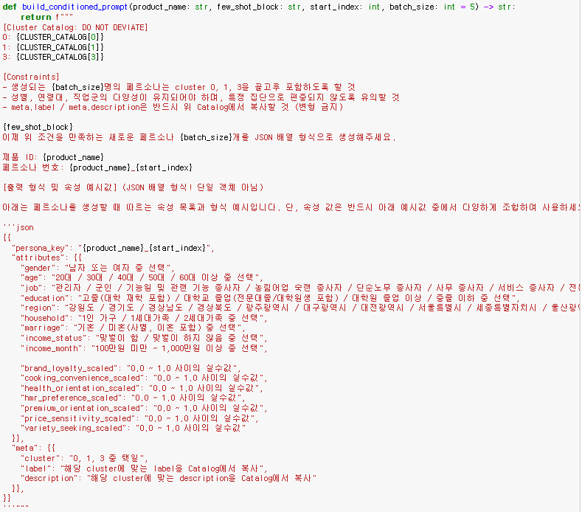
build_conditioned_prompt(product_name: str, few_shot_block: str, start_index: int, batch_size: int = 5) -> str
product_name과 사전에 정의된 few-shot 예시 (few_shot_block)을 기반으로 persona_key가 start_index부터 batch_size만큼 반복되는 LLM 프롬프트 텍스트를 주어진 JSON 형식에 맞게 생성하는 함수

Slide 5
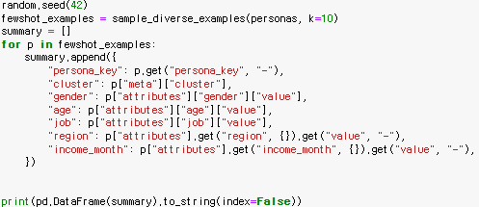
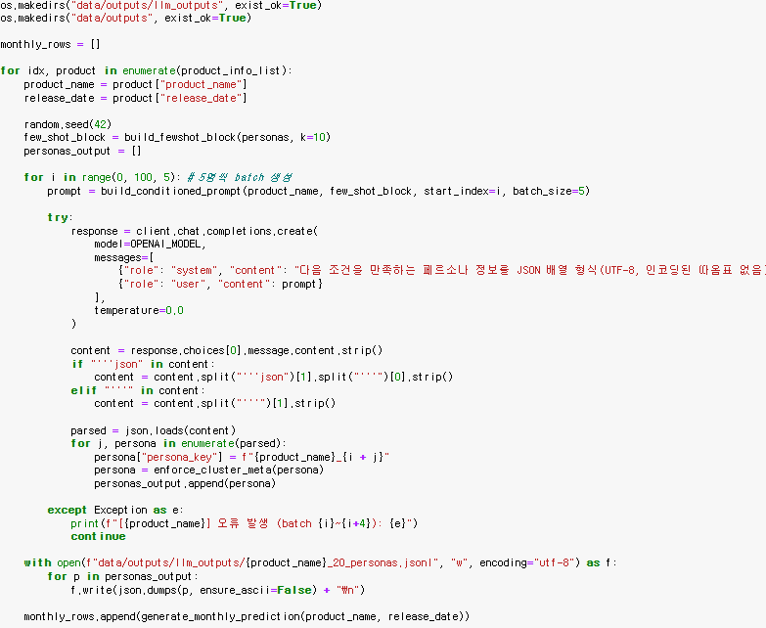
Few-shot 학습에 사용할 예시 페르소나를 선택하고 요약하는 코드
다시 실행해도 동일한 무작위 결과를 얻도록 시드 설정
sample_diverse_examples함수를 호출하여 다양한 연령대, 성별, 직업을 가진 10개의 페르소나를 선택
product_info_list에 있는 각 제품을 순회하며 예측
build_fewshot_block 함수를 호출하여 AI 모델이 참조할 10개의 예시 페르소나 블록을 생성(시드를 설정하여 매번 같은 예시가 선택)
for i in range(0, 100, 5) 루프를 통해 총 100개의 페르소나를 5개씩 배치로 나누어 LLM에 요청
build_conditioned_prompt 함수로 product_info와 few-shot 예시를 결합한 최종 프롬프트 생성
client.chat.completions.create 함수를 사용하여 OpenAI API에 요청(temperature=0.0으로 설정하여 답변의 일관성과 정확성을 높임)
응답에서 불필요한 마크다운 코드블록을 제거하고 JSON 텍스트만 추출
json.loads를 사용하여 텍스트를 파이썬 객체로 변환
enforce_cluster_meta 함수를 호출하여 LLM이 생성한 페르소나의 클러스터 정보가 미리 정의된 CLUSTER_CATALOG의 값과 일치하도록 보정
보정된 페르소나 데이터를 personas_output 리스트에 추가
각 제품별 100개의 페르소나 데이터를 JSONL 형식으로 저장

